Slide 1
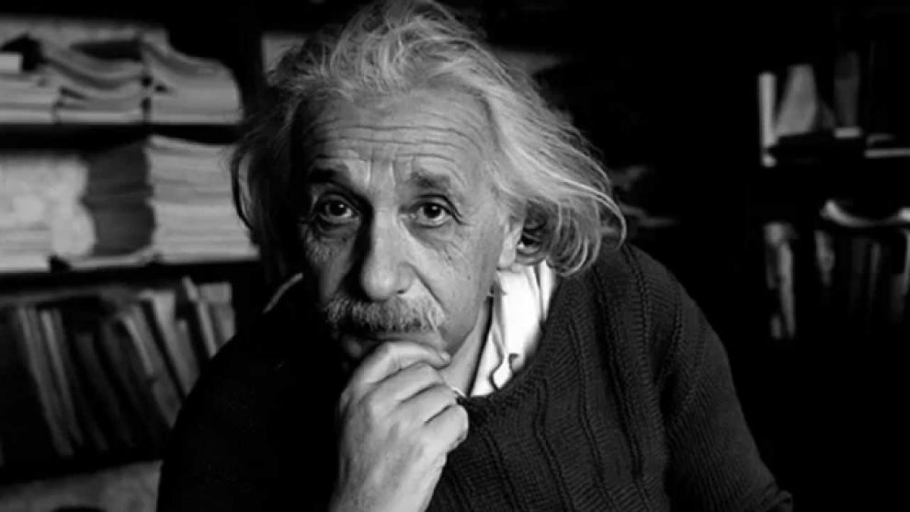
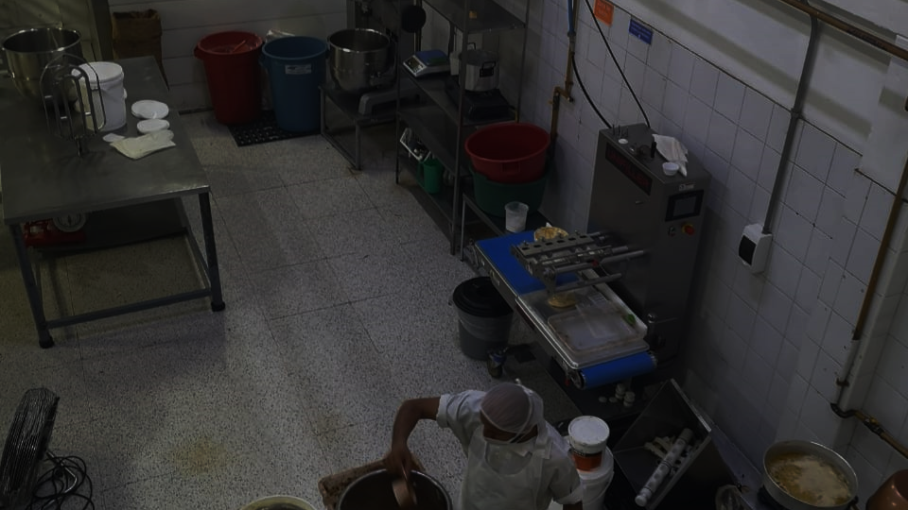
Reto
Mano
Brayan González
Geraldine Gómez
Santiago Roa

Slide 2
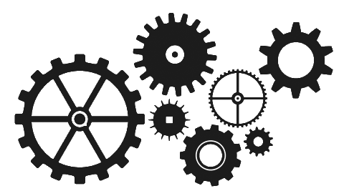

Metodología
Dada la gráfica inicial se puede evidenciar los máximos y mínimos relativos, que conforman el contorno de cada dedo.
Se determinaron el punto de origen y destino del contorno de la mano
Se tiene en cuenta la segunda derivada de cada punto, para determinar la concavidad.

Slide 3
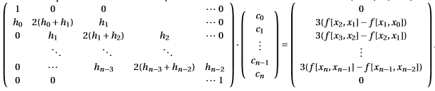
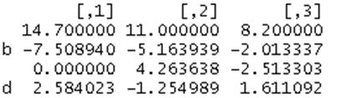
Ejemplo
Cálculo de los coeficientes resolviendo el siguiente sistema.
Se obtuvieron los siguientes resultados:
Se reemplazaron los siguientes puntos en el Spline cúbico:
D es el cambio en la concavidad de las curvas
B muestra la pendiente con su respectivo signo.
x | y
14.65 | 14.7
15.2 | 11.0
17.0 | 8.20

Slide 4
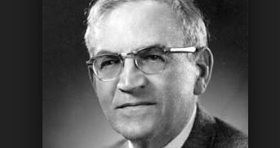




Spline Cubico
La función spline está formada por varios polinomios, cada uno definido en un intervalo, unidos entre sí bajo ciertas condiciones de continuidad.
Determinar cada polinomio cúbico S_{j}(x), es decir, buscar sus coeficientes a_{i}, b_{i}, c_{i} y d_{i}.
Resolver el sistema de ecuaciones 4n × 4n, donde las incógnitas son todos los coeficientes a_{i}, b_{i}, c_{i} y d_{i}, i = 0, 1, ..., n −1.
Graficar.
Trazador Cubico natural
Isaac Jacob Schoenberg

Slide 5
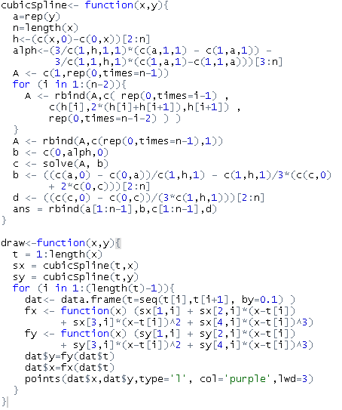
Spline Cubico

Slide 6

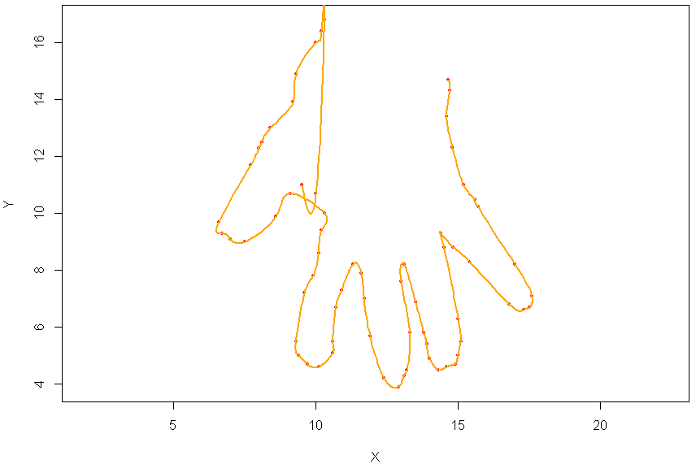

Mano Original
Se tomaron los 72 puntos originales con sus primeras y segundas derivadas respectivamente.

Slide 7
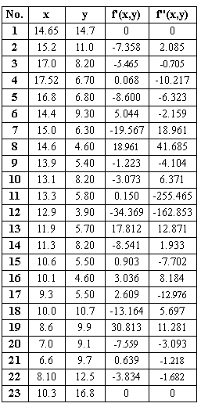
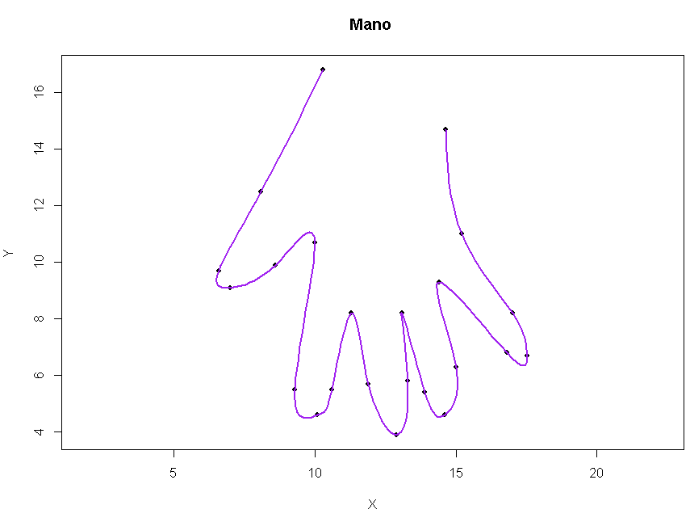
¿Cómo quedó la mano?

Slide 8
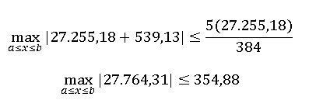

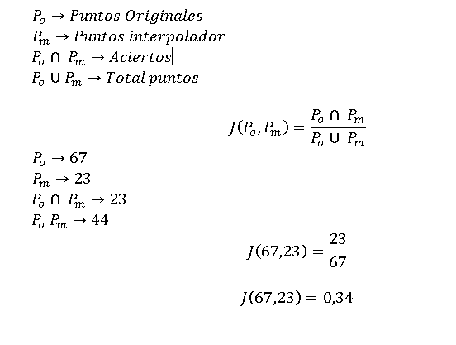
Cota de error
Eficiencia
23 puntos -> 168 operaciones
67 puntos -> 520 operaciones
Índice de Jaccard

Slide 9

Cuestionario
01
¿El origen se puede modificar?
02
Si tenemos nueva información, es decir, nodos ¿como podemos implementar esa información en el algoritmo de interpolación?
03
¿Su método es robusto, en el sentido que si se tienen más puntos la exactitud no disminuye?
04
Suponga tiene la información de otra mano con más cifras significativas ¿como se comporta su algoritmo? ¿La exactitud decae?

Slide 10
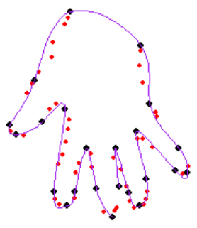
1. ¿El origen se puede modificar?
CASO 1
CASO 2
El origen del contorno corresponde a las coordenadas del dedo corazón.
Se invirtieron las coordenadas destino – origen , origen - destino

Slide 11
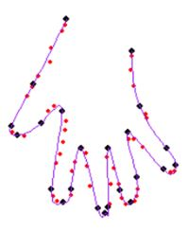
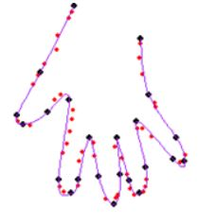
2. ¿Como podemos implementar esa información en el algoritmo de interpolación?
CASO 1
CASO 2
Se modificaron las coordenadas de los puntos del contorno superior del dedo corazón.
Se modificaron los puntos del dedo meñique, acercándolos unos a otros.

Slide 12
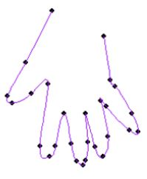
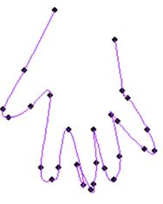
3. ¿Su método es robusto, en el sentido que si se tienen más puntos la exactitud no disminuye?
CASO 1
CASO 2
Se agregaron 4 puntos a lo largo de la mano
Los valores se tienen que ingresar en orden

Slide 13
4. Suponga tiene la información de otra mano con más cifras significativas ¿cómo se comporta su algoritmo? ¿La exactitud decae?
El método utilizado para la selección de puntos críticos y el trazador de spline cúbico, impiden la reducción de la exactitud, al contrario la información adicional permite mayor precisión en el trazado del gráfico, pero se deben preservar ciertas condiciones.

Slide 14
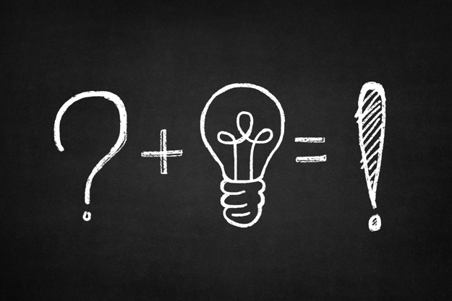
Preguntas

